Slide 1
Федеральное государственное бюджетное образовательное учреждение высшего образования «Красноярский государственный медицинский университет имени профессора В.Ф. Войно-Ясенецкого» Министерства здравоохранения Российской Федерации Фармацевтический колледж
Сестринское дело отделение
Тема: «Планирование семьи»
34.02.01. Сестринское дело
код и наименование специальности
Здоровый человек и его окружение
наименование междисциплинарного курса (дисциплины)
Группа: 209-2
Студент: Поларшинова Е.В.
Преподаватель: Битковская.В.Г
Красноярск 2020

Slide 2
Планирование семьи
Комплекс медико-социальных мероприятий, позволяющий предупредить нежелательную беременность, обеспечить оптимальные интервалы между родами с учетом возраста женщины, ее здоровья.

Slide 3
Планирование семьи включает
Избежать наступления нежелательной беременности.
Иметь только желательных детей.
Регулировать интервалы между беременностями.
Контролировать выбор времени рождения ребенка в зависимости от возраста родителей.
Профилактика и лечение заболеваний передаваемых половым путем.
Консультирование и ведение зачатия.
Половое просвещение.

Slide 4
Суррогатное материнство
В традиционном суррогатном материнстве суррогатная мать использует свои собственные яйцеклетки и отдаёт ребёнка будущим родителям. Эта процедура выполняется в кабинете врача через IUI. Этот тип суррогатного материнства, очевидно, включает в себя генетическую связь между суррогатной матерью и ребёнком.
Гестационное материнство происходит, когда яйцеклетка предполагаемой матери или донора оплодотворяется вне тела, а затем эмбрионы переносятся в матку. Юридические шаги для подтверждения родства с предполагаемыми родителями, как правило, легче, чем в традиционных, потому что нет никакой генетической связи между ребёнком и женщиной.

Slide 6
Приемные дети
Усыновление является ещё одним вариантом, используемым для создания семьи. Из двух форм семейного устройства детей, усыновление является оптимальной, поскольку при этом между усыновителями и усыновляемым не только складываются близкие родственные отношения, но и происходит юридическое закрепление этих отношений, когда усыновленный ребёнок в своих правах и обязанностях полностью приравнивается к кровному, а усыновители принимают на себя все родительские права и обязанности.

Slide 7
Плюсы:
Позволяет ребенку чувствовать себя полноценным членом семьи.
Законом закрепляется родственные отношения и право наследования.
Возможно присвоить ребенку фамилию усыновителя, поменять имя, число и дату рождения на 3 месяца в одну или другую сторону.
Минусы:
Более жесткие требования по материальному положению, жилью.
Устанавливается гражданским судом, поэтому оформляется дольше, чем опека.
Государство не оказывает помощи после усыновления.

Slide 8
Предотвращение риска, связанного с беременностью, для здоровья женщин
Прямое воздействие на здоровье женщины влияет тот факт, что хочет ли она беременеть или нет, и когда ей стоит забеременеть. Планирование семьи позволяет делать интервалы между беременностями и отсрочивать их наступление у молодых женщин, подвергающихся повышенному риску возникновения проблем со здоровьем и смерти в результате ранней беременности. Благодаря планированию семьи можно предотвращать нежелательную беременность, в том числе среди женщин более старшего возраста, для которых беременность сопряжена с повышенными рисками.

Slide 9
Снижение детской смертности
Планирование семьи позволяет предотвращать частые или несвоевременные беременности и роды, которые причастны к самым высоким показателям детской смертности в мире. Дети, матери которых умерли в результате родов, также подвергаются повышенному риску смерти и плохого состояния здоровья.

Slide 10
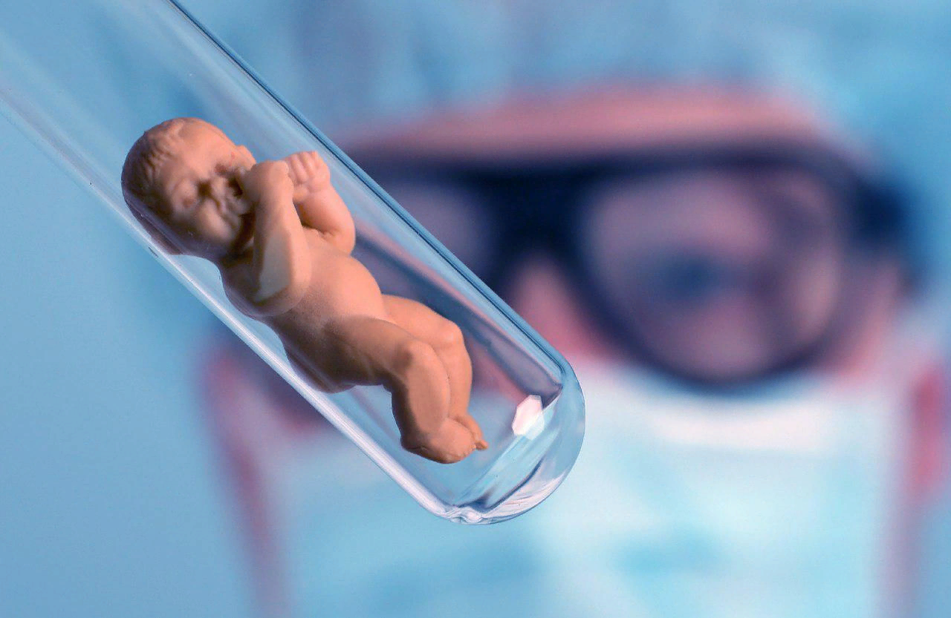
Искусственное оплодотворение
Искусственное оплодотворение — метод лечения бесплодия путём инструментального введения в половые органы женщины (чаще в полость матки) обычной или консервированной спермы. Искусственное оплодотворение осуществляется амбулаторно за 3—5 менструальных цикла, осуществляется 2—3 попытки за цикл. Эффективность по разным данным составляет от 30—70 %.

Slide 11
Основные этапы искусственного оплодотворения
Извлечением из организма женщины яйцеклетки.
Ее искусственным осеменением.
Помещением яйцеклетки в инкубатор.
Формированием внутри нее эмбриона.
Подсаживанием эмбриона в матку.
Полноценным развитием малыша.

Slide 12
Спасибо за внимание!

